Slide 1
driving-e-car

Slide 2
Hallo!
Elektroautos sind in aller Munde
Lohnt sich für mich ein Elektroauto? Welches ist für mich das Richtige?
Notes:
Aufhänger, Interesse wecken
Marktlücke??
Kurze Vorstellung der Personen
Wann Fragen stellen? (-> Am Ende, wenn Zeit und bei Verständis direkt)

Slide 3

Agenda
Unser Auftrag
Prototypvorstellung
Entscheidungen
Aussichten

Slide 5
Unser Auftrag
1
Analyse der Ausgangslage und Zieldefinition

Slide 6







Geeignet?

Slide 7


Was für ein E-Auto?
Welches E-Auto?
Worauf muss man achten?
Kann ich mir das überhaupt leisten?
…
Notes:
Da kommt Driving-E-Car.de ins Spiel!

Slide 8
Ihr macht einfach die geilste App der Welt für Elektroautos
Notes:
Kunden direct ansprechen
“Herr Jarzina, vielleicht erinneren Sie sich, ihr Einstieg im ersten Meeting was …”
Unsere persönliche und technischer Herausforderung: von überall erreichbar (Web, Mobile, ect.)

Slide 9
Prototypen-vorstellung
DEMO
2
Wie weit sind wir
Notes:
Ggf. Im nebenssatz erwähnen, das Anmelden und Registrieren fertig ist, aber aus banalität und zeitgründen nicht vorgeführt wird

Slide 10
Notes:
Savety first.
Falls DEMO aus irgendeinem Grund nicht funktioniert bzw. Für die PDF
Am Besten als Story verpacken.
Web: Demo: Hauptseite, Filter Beispiele
Mobile Ansicht
Wenn zu schnell, dann kurz die Reistrierung und Anmelde Maske zeigen.

Slide 11






Driving-E-Car
Notes:
Besondere teschniche Herausforderung: Applikation von überall erreichbar. Web, Mobile, etc.

Slide 12
Entscheidungen
3
Machbarkeitsanalyse und Konzeption
Notes:
Entscheidung: Adminbereich -> phpMyAdmin
Next page

Slide 13
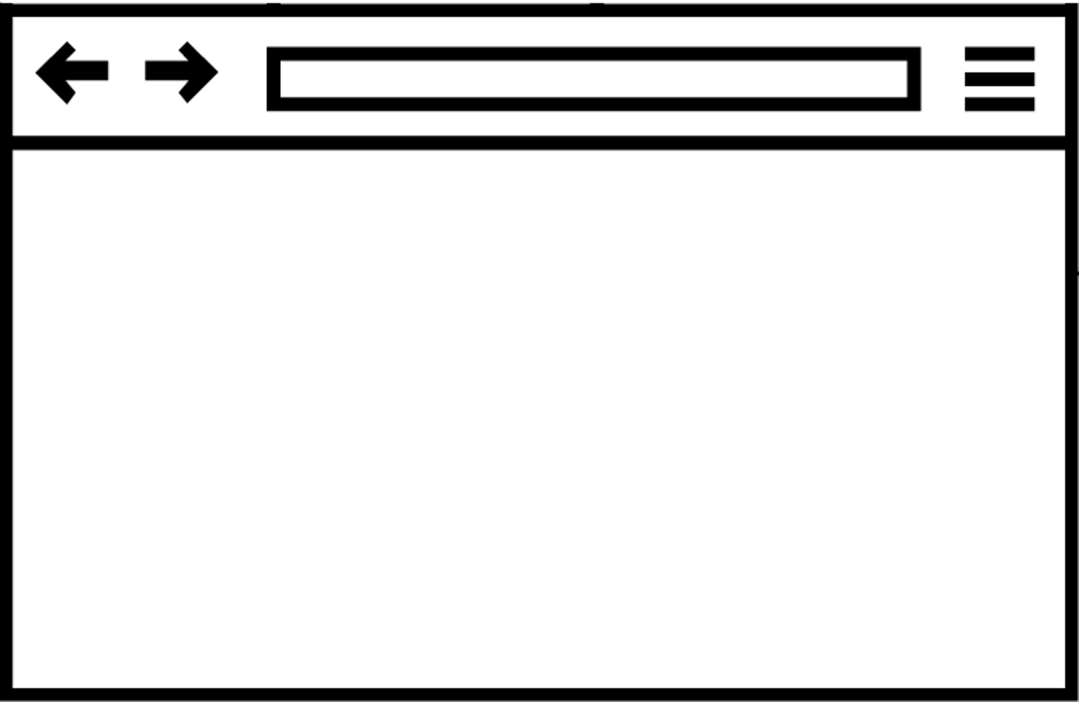
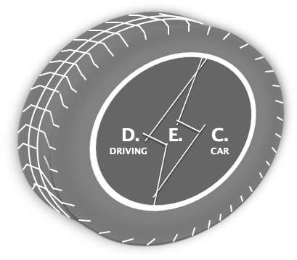
Big concept
In Koorperation mit Team 03: "LogistGo"
Notes:
Was ermöglicht diese Technik
Was haben wir gemeinsam erarbeitet, was wir als unser Team (z.B. wir plus electron)
Technik: Angular (GUI), Ionic (cordova, Mobile App Builder), Electron (Desktop)
Ggf. Falls Zeit für grobes technisches Verständnis und für den Unterschied architektur Bilder aus der README

Slide 14
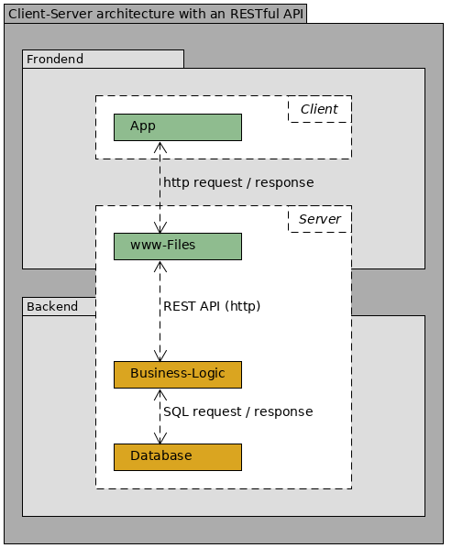
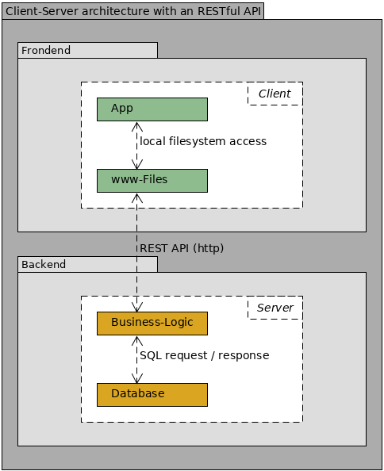

Slide 15





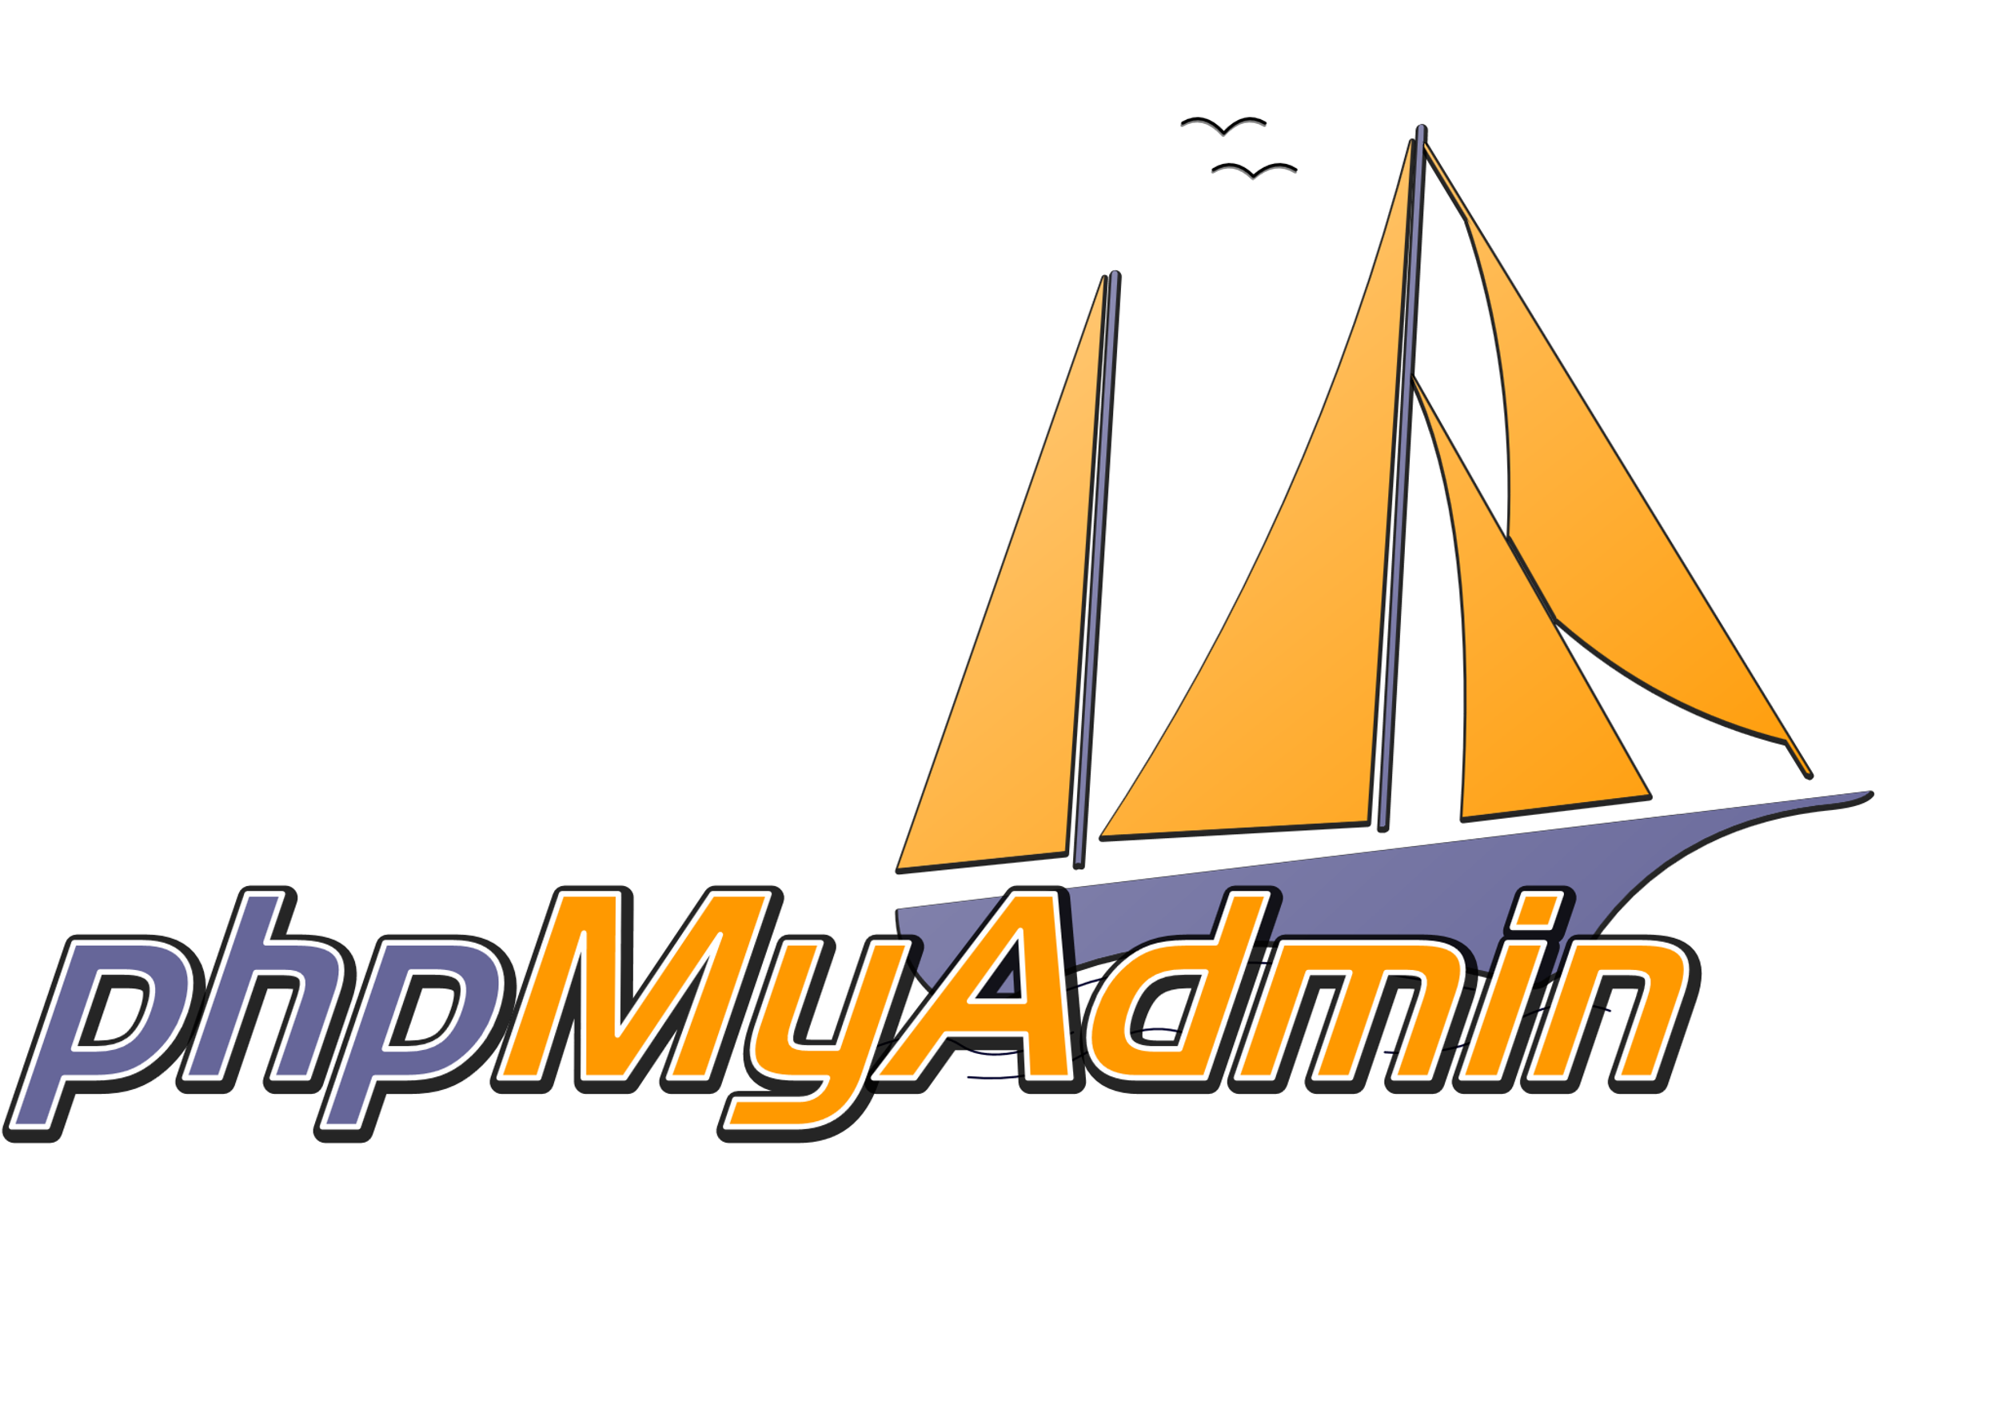
Open-Source, cross-platform JavaScript Laufzeitumgebung
Clientseitiges JavaScript-Webframework für die Benutzeroberfläche
Open-Source Framework zur Erstellung von Mobile Applikationen. Basiert auf Cordova.
Open-Source Framework, welches die Ausführung von cross-platform Desktop-Anwendungen ermöglicht.
Freie Webanwendung zur Administration von MySQL-Datenbanken
Notes:
Durch diese Entscheidungen, wurde das Projekt erst zu einem zeitlich realistischen Projekt, da wir nicht viele Anwendungen auf verschiedenen Platformen entwickeln mussten.
Zusätzlich muss man nur eine Applikation warten und pflegen, wodurch später viel Geld eingespart werden kann.

Slide 16
Ausblick
4
Was liegt noch vor uns
Notes:
Was noch vor uns liegt

Slide 17
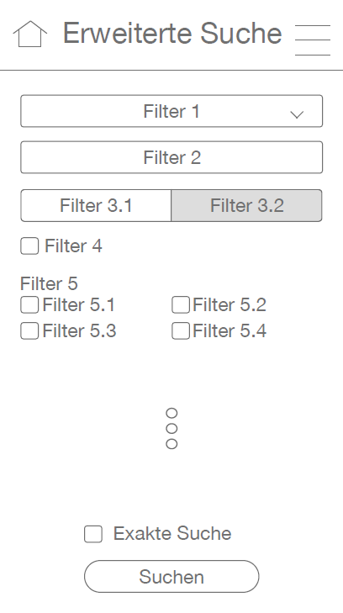
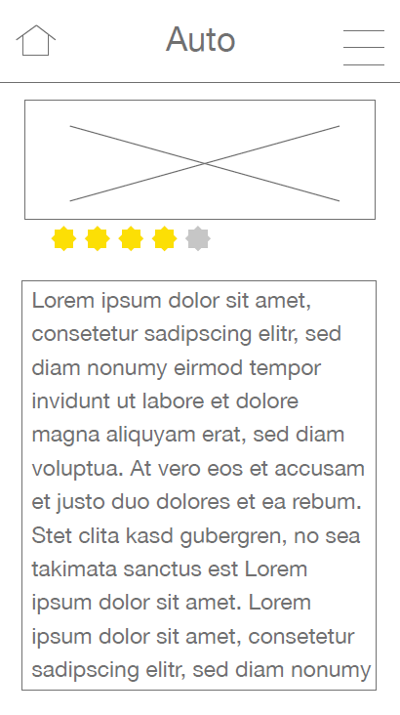
Notes:
Unsere Hauptaufgaben die noch vor uns liegen:
Restliche Filter definieren
Mehr Demo Daten
Detail ansicht einzelner Autos mit Bewertung

Slide 18
😉
Vielen Dank
für Ihre Aufmerksamkeit
Notes:
Hoch fragen? (Noch Zeit?)

